Slide 1
Grundlagen der Kommunikation in verteilten Systemen

Slide 2
Verteilte Systeme
Was ist ein verteiltes System?
Eine Sammlung von Programmen die Rechenressourcen über getrennte Rechenknoten nutzen, um ein gemeinsames Ziel zu erreichen.
Es gibt zwei hauptkommunikationsarten:
Synchrone Kommunikation
Asynchrone Kommunikation

Slide 3
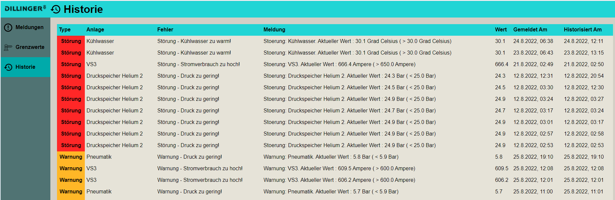
AlarmIT

Slide 4




AlarmIT ist ein einfaches verteiltes System
AlarmIT
GUI
Asynchrone Nachricht
Synchrone Nachricht
Asynchrone
Nachricht
Asynchrone
Nachricht
Level 1
Datenbank
Notes:
test

Slide 5
Abgrenzung des Kontextes durch Docker
GUI
AlarmIT
Datenbank
Level 1
Notes:
test

Slide 6

Besondere Eigenschaft von AlarmIT
AlarmIT verwendet Zero Downtime Deployment
GUI
AlarmIT 1
AlarmIT 2
Level 1

Slide 7
Workshop Thematik
Welche Kommunikationsarten gibt es und wie verhalten sie sich?

Slide 8
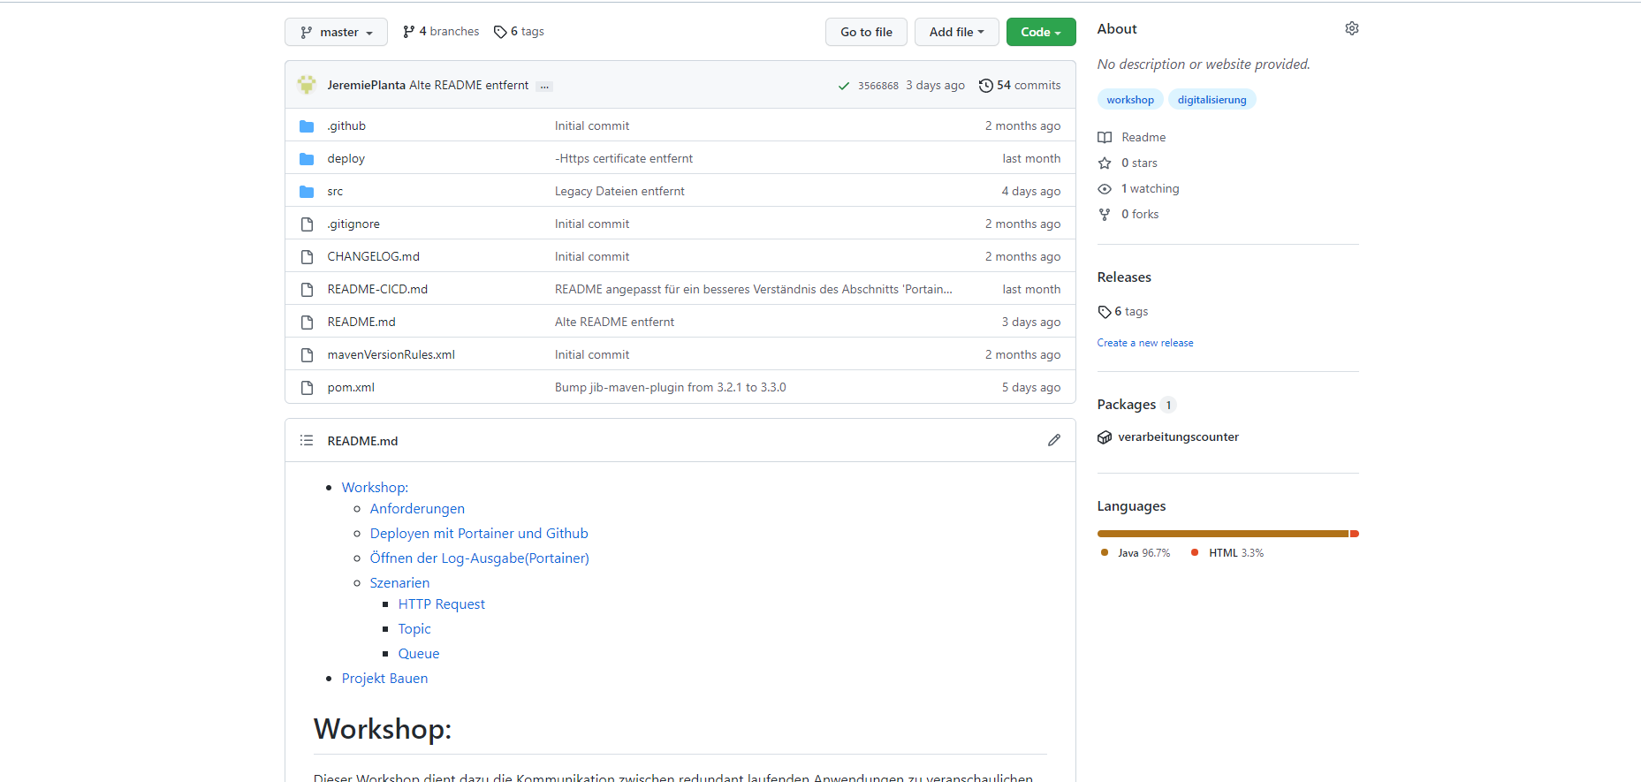
Praktischer Teil
https://github.com/shs-it/VerarbeitungsCounter

Slide 9

Synchrone Kommunikation : HTTP Request
Praktisches Beispiel: https://github.com/shs-it/VerarbeitungsCounter#http-request
AlarmIT
Instanz 1
Port: 7500
HTTP Request
Port: 7666
AlarmIT
Instanz 2
Port: 7500

Slide 10
Asynchrone Kommunikation : point-to-point
AlarmIT
Instanz 1
Level 1
Queue
AlarmIT
Instanz 2

Slide 11
Asynchrone Kommunikation : publish/subscribe
AlarmIT
Instanz 1
Level 1
Topic
AlarmIT
Instanz 2

Slide 12
Szenario : Virtual Topic
AlarmIT
Instanz 1
Queue
Level 1
Topic
Topic
AlarmIT
Instanz 2
Queue

Slide 13
Welche Kommunikationsart ist am besten für AlarmIT geeignet?
Welche Aspekte müssen wir beachten?
Die Verwendung von Topics ist die Ursache der Fehlermeldung
Ob über Queue oder HTTP, es wird nur an eine Instanz eine Nachricht übermittelt
Auf anderen Systemen in der IT wird bereits über Topics/Queues kommuniziert
Welche Kommunikationsart sollten wir verwenden und warum?
Eine Queue
Sie verhindert das Problem einer doppelten Ausführung
Bietet einen mit anderen Anwendungsbereichen einheitlichen Kommunikationsweg

Slide 15
Feedback Please
Jetzt dürft ihr mich fertig machen!

